Slide 1
Structuri de date și algoritmi Liste, Stive, Cozi - 1
Lect. Dr. Ing. Cristian Chilipirea – cristian.chilipirea@mta.ro

Slide 2

Moment de reculegere
1977 - 2021

Slide 3




Lt. col. conf. univ. dr. ing. Cezar Pleșca
Olimpic Național și Internațional matematică
Inginer în Știința Calculatoarelor
Master
Doctorat
Mențiunea “Foarte Onorabil”
Sisteme Multimedia Distribuite

Slide 4
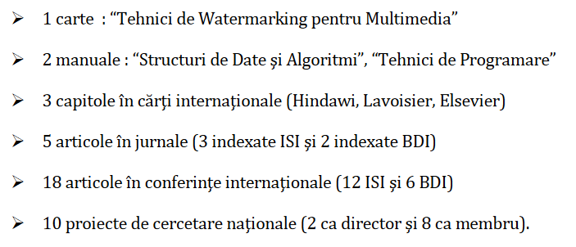
Lt. col. conf. univ. dr. ing. Cezar Pleșca
Prodecan pentru cercetare științifică
Prodecan pentru învățământ

Slide 6
RECAPITULARE pointeri vectori matrici struct Limbaj C

Slide 7
Recapitulare - pointeri
Variabilă ce reține adresa în memorie a unui obiect.
Declarație
type *nume;
int *myPointer;
char *myPointer;
Extragere valoare
int a = *myPointer;
Extragere pointer
int *muPointer = &a;

Slide 8
Pointeri – operații
pointerNou = pointer + întreg
Pointerul mai dreapta cu un întreg număr de elemente
Ține cont de dimensiunea elementelor
întreg = pointerA – pointerB
numărul de elemente între cei doi pointeri
pointer++
pointer—
pointerNou = pointer + pointer ?
pointerNou = pointer * pointer ?

Slide 9
Pointeri – operații
pointerNou = pointer + întreg
Pointerul mai dreapta cu un întreg număr de elemente
Ține cont de dimensiunea elementelor
întreg = pointerA – pointerB
numărul de elemente între cei doi pointeri
pointer++
pointer--
pointerNou = pointer + pointer ?
pointerNou = pointer * pointer ?

Slide 10
Vectori – alocare statică
type myVector[N];
char myVector[10];
10 elemente alocate
Numerotate de la 0
[0] [1] [2] [3] [4] [5] [6] …
1 2 3 4 5 6 7
myVector[3] == 4

Slide 11
Vectori - alocare dinamică
int* v;
v = (int*)malloc(N * sizeof(int));
1 | 2 | 3 | 4
v
[0] [1] [2] [3]
1 2 3 4
v[3] == 4

Slide 12
Matrici
O matrice reprezintă un set de variabile grupate
Poate fi:
1D – vector (N elemente)
2D – matrice (N*M elemente)
3+D – matrice multidimensională (N*M*....*Z elemente)
Elementele sunt adresabile direct (caz 2D):
matrice[i][j]; Elementul de pe poziția i*N+j
matrice[3][4]; Elementul de pe poziția 3*N+4

Slide 13
Matrice
type myMatrix[N][M];
int myMatrix[10][20];
10*20 elemente allocate
numerotare de la 0
[][0] [][1] [][2] [][3] [][4] [][5] [][6] …
[0][] 1 2 3 4 5 6 7
[1][] 8 9 10 11 12 13 14
[2][] 15 16 17 18 19 20 21
[3][] 22 23 24 25 26 27 28
[4][] 29 30 31 32 33 34 35
… myMatrix[3][4] == 26

Slide 14
Matrice – alocare statică
[][0] [][1] [][2] [][3]
[0][] 1 2 3 4
[1][] 8 9 10 11
[2][] 15 16 17 18
[3][] 22 23 24 25
int myMatrix[4][4]
Rezultă în zonă continuă de memorie, rândurile sunt așezate unul după altul.
1 | 2 | 3 | 4 | 8 | 9 | 10 | 11 | 15 | 16 | 17 | 18 | 22 | 23 | 24 | 25

Slide 15
Matrice – alocare statică
Cache friendly
Limitată ca spațiu (suntem pe stack)
1 | 2 | 3 | 4 | 8 | 9 | 10 | 11 | 15 | 16 | 17 | 18 | 22 | 23 | 24 | 25

Slide 16
Matrice - alocare dinamică
int** m;
m = (int**)malloc(N * sizeof(int *));
for (int i = 0; i < N; i++) {
m[i] = (int*)malloc(N * sizeof(int));
}
m
[][0] [][1] [][2] [][3]
[0][] 1 2 3 4
[1][] 8 9 10 11
[2][] 15 16 17 18
[3][] 22 23 24 25
1
2
3
4
8
9
10
11
15
16
17
18
22
23
24
25

Slide 17
Matrice - alocare dinamică
Spațiu foarte mare (suntem pe heap)
Posibilitate ca fiecare rând să aibă altă mărime (periculos)
Nu este cache friendly
m
[][0] [][1] [][2] [][3]
[0][] 1 2 3 4
[1][] 8 9 10 11
[2][] 15 16 17 18
[3][] 22 23 24 25
1
2
3
4
8
9
10
11
15
16
17
18
22
23
24
25

Slide 18
Struct
struct name {
type1 name1;
type2 name2;
…
};
typedef struct name {
type1 name1;
type2 name2;
…
} newName;

Slide 19
Liste înlănțuite
struct node {
char* element;
struct node* next;
};
element
next
element
next
“sir de caractere”
“sir de caractere”
typedef struct node {
char* element;
struct node* next;
}listNode;

Slide 20
Liste înlănțuite
startLista
element
next
element
next
element
next
NULL
“sir de caractere A”
“sir de caractere B”
“sir de caractere C”

Slide 21
Liste dublu-înlănțuite
startLista
prev
el
next
prev
el
next
prev
el
next
NULL
NULL
“sir de caractere A”
“sir de caractere B”
“sir de caractere C”

Slide 22
Liste circulare
startLista
prev
el
next
prev
el
next
prev
el
next
“A”
“B”
“C”

Slide 23
Operații cu liste
Accesarea unui element
Inserare element
Ștergere element

Slide 24
Accesarea unui element din listă
listNode* getNode(listNode* listNode, int poz) {
for (int i = 0; i < poz; i++) {
listNode = listNode->next;
if (listNode->next == NULL)
break;
}
return listNode;
}

Slide 25
Inserare element început de listă
void insertNodeHeadOfList(listNode** listStart, char* element) {
listNode* node = (listNode*)malloc(sizeof(listNode));
if (node == NULL) {
printf("ERROR: CAN NOT ALLOCATE RAM\n");
return;
}
node->next = *listStart;
node->element = element;
*listStart = node;
}

Slide 26
Inserare element în listă la o poziție dată
void insertNodeInList(listNode** listStart, char* element, int poz) {
if (poz == 0) {
insertNodeHeadOfList(listStart, element);
return;
}
listNode* node = (listNode*)malloc(sizeof(listNode));
if (node == NULL) {
printf("ERROR: CAN NOT ALLOCATE RAM\n");
return;
}
listNode* aux = getNode(*listStart, poz - 1);
node->next = aux->next;
node->element = element;
aux->next = node;
}

Slide 27
Ștergere element început de listă
void removeNodeHeadOfList(listNode** listStart) {
// free((*listStart)->element);
if (*listStart == NULL)
return;
listNode* aux = (*listStart);
*listStart = (*listStart)->next;
free(aux);
}

Slide 28
Ștergere element din listă de la o poziție dată
void removeNodeFromList(listNode** listStart, int poz) {
if (poz == 0) {
removeNodeHeadOfList(listStart);
return;
}
listNode* aux = getNode(*listStart, poz-1);
if (aux->next != NULL) {
listNode* aux1 = aux->next;
aux->next = aux->next->next;
// free(aux1->element);
free(aux1);
}
}

Slide 29
Complexități operații cu liste
Accesarea unui element - O(N)
Inserare element la capăt - O(1)
Inserare element la o poziție - O(N)
Accesare + inserare
Ștergere element la capăt - O(1)
Ștergere element de la o poziție - O(N)
Accesare + ștergere

Slide 30
Liste vs Vectori
 | Vector | Listă
Complexitate acces | O(1) | O(N)
Complexitate inserție | O(N) | O(N)
Complexitate inserție capete | O(N)/O(1) | O(1)
Complexitate ștergere | O(N) | O(N)
Complexitate ștergere capete | O(N)/O(1) | O(1)
Alocare spațiu | Doar la început | Oricând și oricât

Slide 31
De ce la liste avem inserție/ștergere O(1) la ambele capete?

Slide 32
De ce la liste avem inserție/ștergere O(1) la ambele capete?
Putem să avem pointeri HeadList și EndList

Slide 33
Vectori Alocați Dinamic

Slide 34
Vectori Alocați Dinamic
O mărime de start – poate fi și un element.
Când vectorul este plin și se încearcă un insert, se dublează dimensiunea sa.
1 | 2 | 3 | 4
push( )
5
1 | 2 | 3 | 4
5

Slide 35
Vectori Alocați Dinamic
Push() | Copiere | Mărime vector
1 | 0 | 1
2 | 1 | 2
3 | 2 | 4
4 | 0 | 4
5 | 4 | 8
6 | 0 | 8
7 | 0 | 8
8 | 0 | 8
9 | 8 | 16
10 | 0 | 16

Slide 36
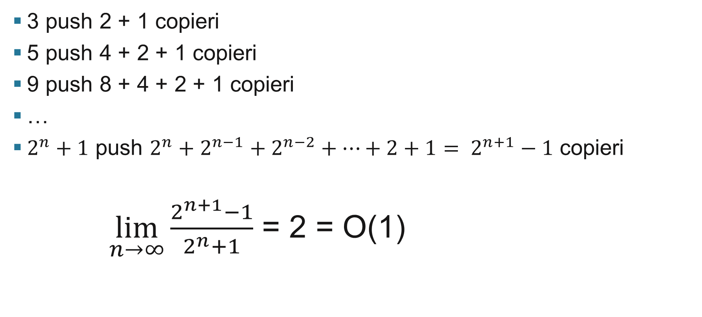
Complexitate amortizată inserție vector dinamic
3 push 2 + 1 copieri
5 push 4 + 2 + 1 copieri
9 push 8 + 4 + 2 + 1 copieri
…
$2^{n}+1$ push $2^{n}+2^{n−1}+2^{n−2}+…+2+1= 2^{n+1}−1$ copieri
$\lim_{n→∞}{\frac{2^{n+1}−1}{2^{n}+1}}$ = 2 = O(1)

Slide 37
Self-organizing lists

Slide 38
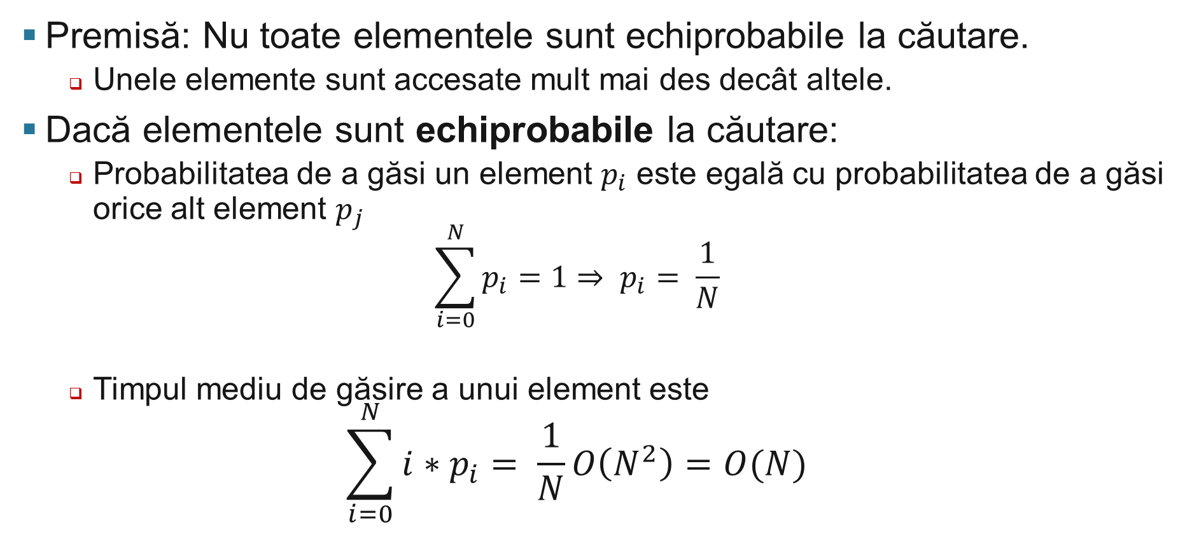
Self-organizing lists
Premisă: Nu toate elementele sunt echiprobabile la căutare.
Unele elemente sunt accesate mult mai des decât altele.
Dacă elementele sunt echiprobabile la căutare:
Probabilitatea de a găsi un element $p_{i}$ este egală cu probabilitatea de a găsi orice alt element $p_{j}$
$$\sum_{i=0}^{N}{p_{i}}=1⇒ p_{i}= \frac{1}{N}$$
Timpul mediu de găsire a unui element este
$$\sum_{i=0}^{N}{i∗p_{i}}= \frac{1}{N}O\left(N^{2}\right)=O(N)$$

Slide 39
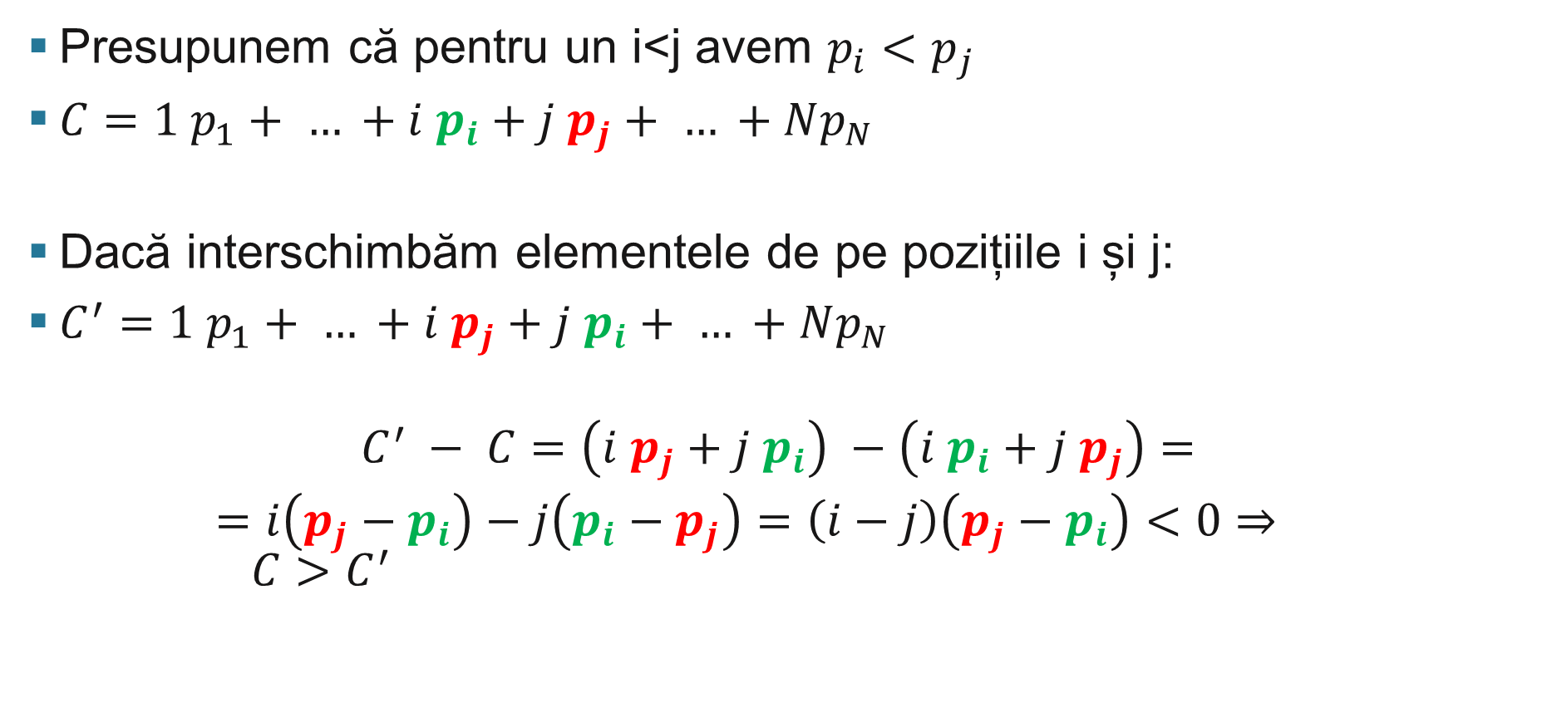
Ordinea listei contează
Presupunem că pentru un i<j avem $p_{i}<p_{j}$
$C=1 p_{1}+ … +i p_{i}+j p_{j}+ … +Np_{N}$
Dacă interschimbăm elementele de pe pozițiile i și j:
$C^{′}=1 p_{1}+ … +i p_{j}+j p_{i}+ … +Np_{N}$
$$C^{′} − C=\left(i p_{j}+j p_{i}\right) −\left(i p_{i}+j p_{j}\right)=$$
$=i\left(p_{j}−p_{i}\right)−j\left(p_{i}−p_{j}\right)=\left(i−j\right)\left(p_{j}−p_{i}\right)<0⇒ {C>C}^{′}$

Slide 40
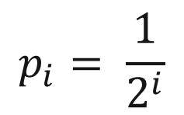
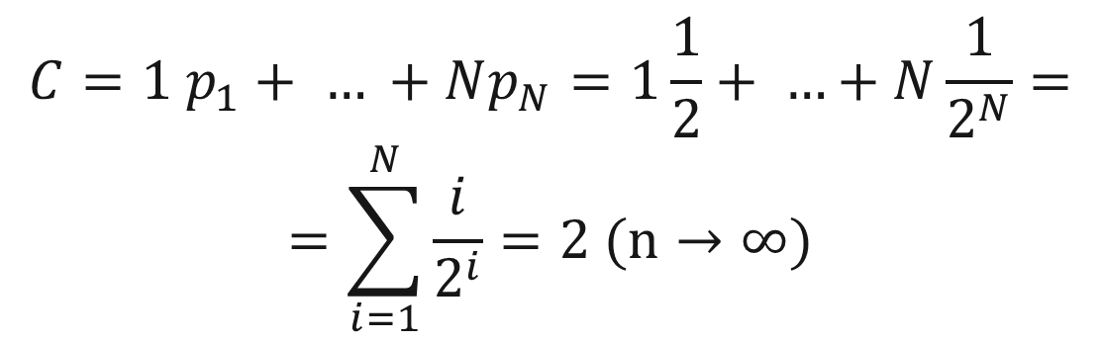
Self-organizing lists probabilități descrescătoare
$$p_{i}= \frac{1}{2^{i}}$$
$$C=1 p_{1}+ … +Np_{N}=1\frac{1}{2}+ …+N\frac{1}{2^{N}}=$$
$$=\sum_{i=1}^{N}{\frac{i}{2^{i}}}=2 (n→∞)$$

Slide 41
Mecanisme de ordonare automată
Sortare la intervale prestabilite de timp
Când un element este accesat acesta se mută în capul listei moveToFront
Când un element este accesat acesta își schimbă locul cu precedentul Transpose
Numărăm fiecare accesare a unui element și schimbăm ordinea pentru a păstra ordonare dupa aceste valori.

Slide 42
Coadă de priorități

Slide 43
Stack - Stivă

Slide 44
Stack - Stivă
LIFO – Last In First Out
push( )
1

Slide 45
Stack - Stivă
LIFO – Last In First Out
push( )
2
1

Slide 46
Stack - Stivă
LIFO – Last In First Out
push( )
3
2
1

Slide 47
Stack - Stivă
LIFO – Last In First Out
push( )
4
3
2
1

Slide 48
Stack - Stivă
LIFO – Last In First Out
push( )
5
4
3
2
1

Slide 49
Stack - Stivă
LIFO – Last In First Out
pop()
5
4
3
2
1

Slide 50
Stack - Stivă
LIFO – Last In First Out
5
pop()
4
3
2
1

Slide 51
Stack - Stivă
LIFO – Last In First Out
4
pop()
3
2
1

Slide 52
Stack - Stivă
LIFO – Last In First Out
3
2
1

Slide 53
Stack - Stivă
LIFO – Last In First Out
push( )
6
2
1

Slide 54
Stack - Stivă
LIFO – Last In First Out
6
2
1

Slide 55
Queue - Coadă
FIFO – First In First Out

Slide 56
Queue - Coadă
FIFO – First In First Out
push( )
1

Slide 57
Queue - Coadă
FIFO – First In First Out
push( )
2
1

Slide 58
Queue - Coadă
FIFO – First In First Out
push( )
3
2
1

Slide 59
Queue - Coadă
FIFO – First In First Out
push( )
4
3
2
1

Slide 60
Queue - Coadă
FIFO – First In First Out
push( )
5
4
3
2
1

Slide 61
Queue - Coadă
FIFO – First In First Out
pop()
5
4
3
2
1

Slide 62
Queue - Coadă
FIFO – First In First Out
1
pop()
5
4
3
2

Slide 63
Queue - Coadă
FIFO – First In First Out
2
pop()
5
4
3

Slide 64
Queue - Coadă
FIFO – First In First Out
3
5
4

Slide 65
Queue - Coadă
FIFO – First In First Out
push( )
6
5
4

Slide 66
Queue - Coadă
FIFO – First In First Out
6
5
4

Slide 67
Corectitudinea unui expresii
[(1+2)-3*(2+1)]
{[()]}

